Slide 1
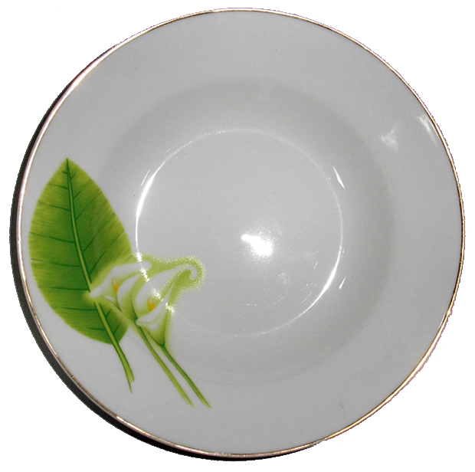
МКОУ Табулгинская СОШ им. П.Д. Слюсарева Фаянсовый завод Выполнила Чумак Л.В. Учитель технологии первой квалификационной категории 2015 г2015 г

Slide 2
ПРЕДПРОЕКТНОЕ ИССЛЕДОВАНИЕ
ЧТО ТАКОЕ ФАЯНС?
КАК ДЕЛАЮТ ФАЯНСОВУЮ ПОСУДУ?

Slide 3
Фаянс -
ЭТО ОДНА ИЗ РАЗНОВИДНОСТЕЙ КЕРАМИКИ

Slide 4
Технология изготовления фаянсовой посуды
1.Измельчают и смешивают в специальной мельнице белую глину (каолин), полевой шпат, кварц. Полученную смесь отправляют в цех, где создаётся форма изделия.
2.Смесь заливают в формы(если изделие круглой формы) или используют пресс(для плоских изделий).

Slide 5
3. После высыхания изделия вынимают.
4. Заготовку помещают в раскалённую печь(температура в печи 1250- 1280 С). Этот
процесс называют ОБЖИГ.
5. Затем покрывают слоем ГЛАЗУРИ. Чтобы изделие не пропускало воду.
6. Выполняют второй глазурный обжиг при температуре 1050-1150 С. После этого обжига изделие получается белоснежным.
7. Изделие украшают-ДЕКОРИРУЮТ. Можно использовать цветную глазурь или раписывать специальными красками.

Slide 6
План работы
1. Отрежьте небольшой кусок пластилина стекой.
2. Разомните и раскатайте пластилин на подкладной доске.
3. Заполните пластилином поверхность вазы
снаружи.
4. Выполните ручки и прикрепите их к основе вазы.
5. Выполните заготовки оформления вазы и прикрепите их к основе.
6. Просушите изделие.

Slide 7
Технологическая карта
Последовательность работ | Приёмы, способы выполнения | Материалы , инструменты и приспособления | Оценка качества работы
ЭСКИЗ | Рисунок | Карандаш, тетрадь
РАЗМЕТКА | Линейка, стека | Пластилин, ваза
РАСКРОЙ | Стека | Пластилин
СБОРКА | Заполнение основы- вазы | Пластилин, ваза, стека
ОТДЕЛКА | Соединение декора с вазой | Пластилин, бусины
ИТОГОВАЯ ОЦЕНКА РАБОТЫ

Slide 8
Правила техники безопасности работы с пластилином
Не бросайся пластилином. Следи, чтобы пластилин не падал на пол.
Не бери пластилин в рот. Не касайся грязными руками лица, глаз, одежды. Не трогай тетради, книги, ластики -везде будут жирные пятна.
Лепку выполняй только на специальной доске.
Перед началом работы разогрей пластилин в руках.
После работы вытри руки салфеткой и вымой руки водой с мылом.
После работы приведи рабочее место в порядок.

Slide 9
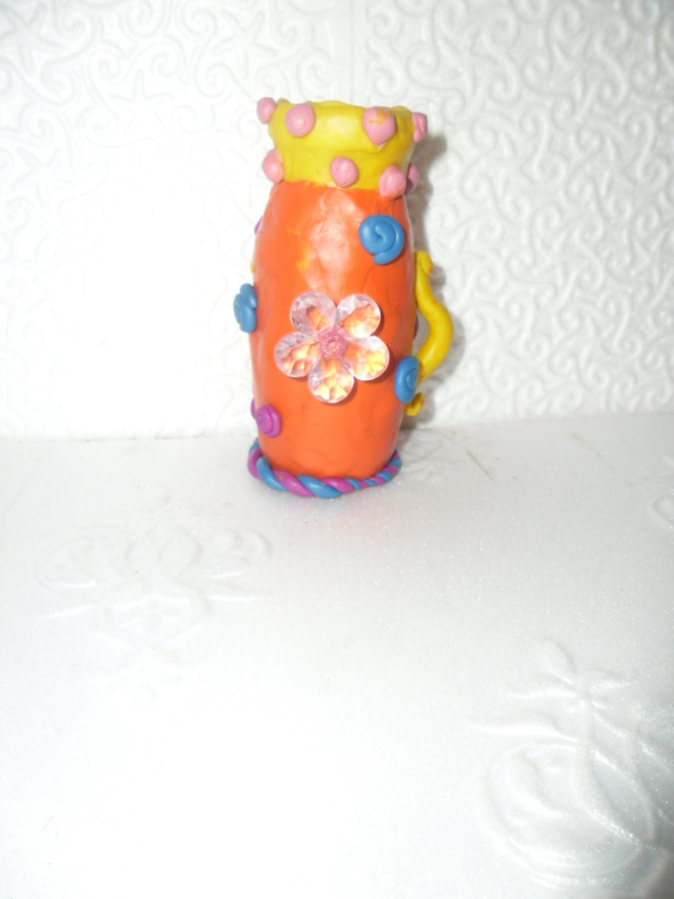
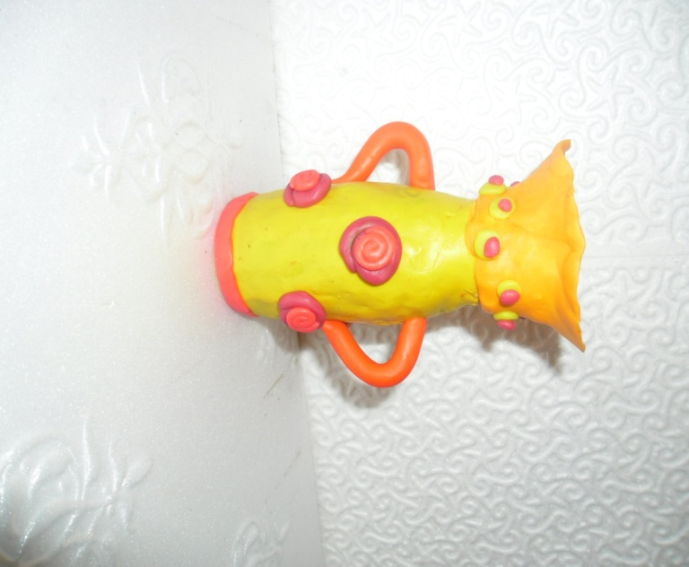
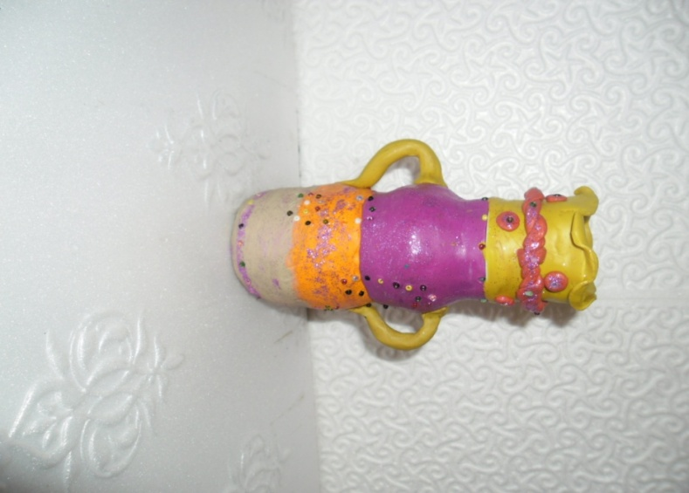
ЖЕЛАЕМ УСПЕХА

Slide 10
РЕФЛИКСИЯ
ЧТО ТАКОЕ ФАЯНС?
КАК ДЕЛАЮТ ФАЯНСОВУЮ ПОСУДУ?
ЧТО ТАКОЕ ОБЖИГ? ЧТО ТАКОЕ ДЕКОРИРОВАНИЕ ИЗДЕЛИЯ?
КАК МОЖНО ИСПОЛЬЗОВАТЬ ВАШИ ИЗДЕЛИЯ?

